Slide 1
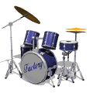
ÂM NHẠC LỚP 4

Slide 2
ÂM NHẠC
Tiết 15: Ôn tập bài hát tự chọn
- Bài hát tự chọn, có thể chọn trong phần phụ lục

Slide 3
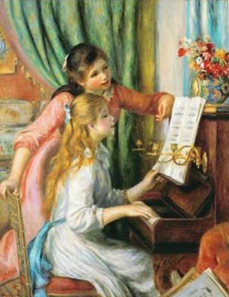
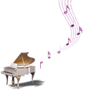
KHỞI ĐỘNG GIỌNG

